Slide 1

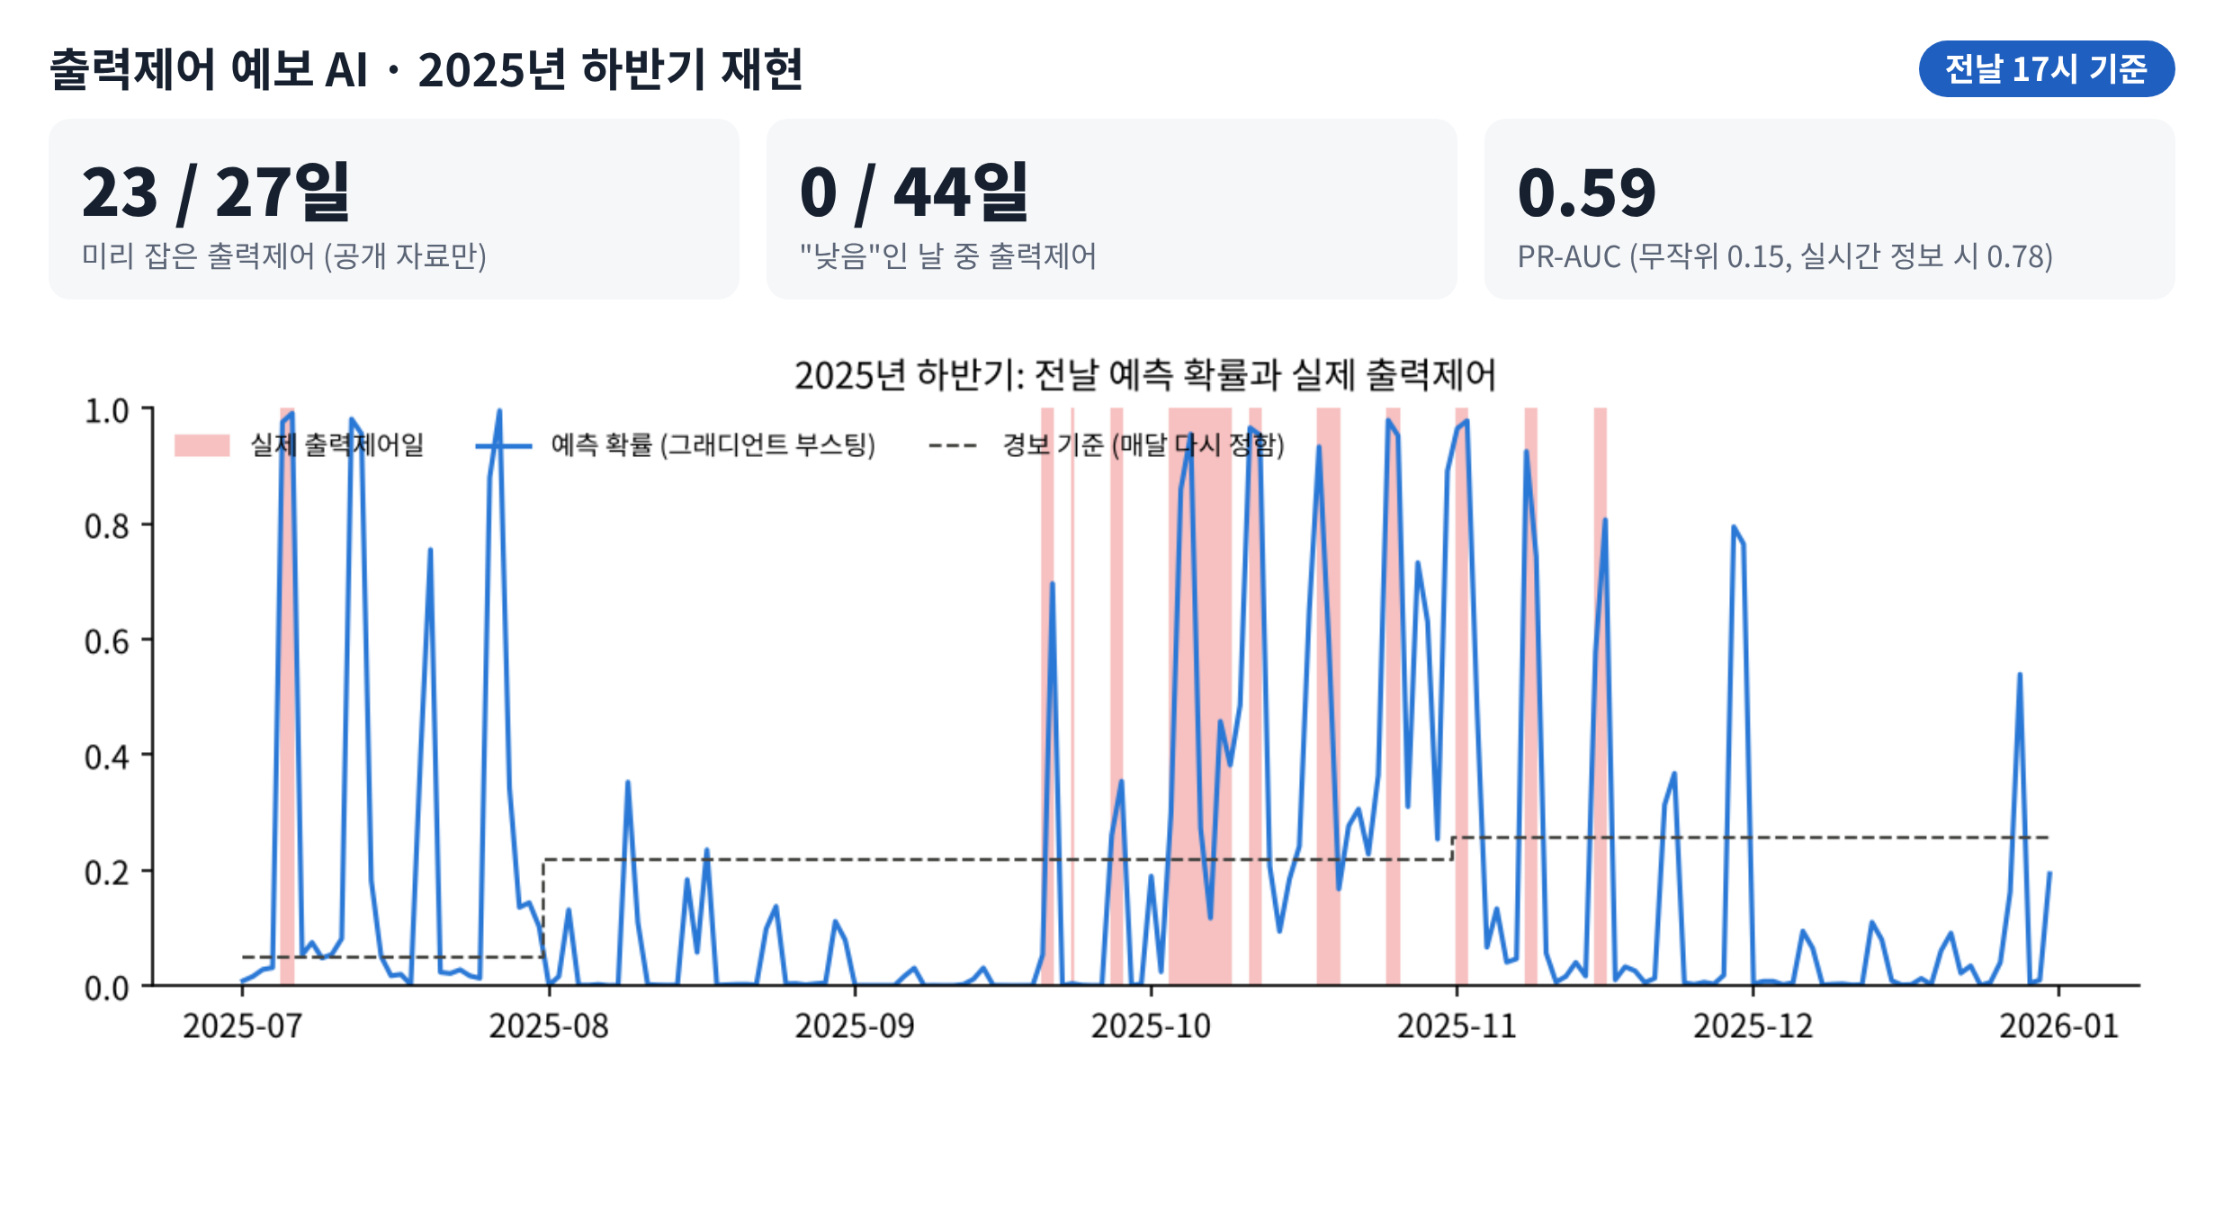
출력제어 예보 AI
재생에너지가 멈출 날을, 전날 AI로
전력계통 + AI
플랜티즈 / AI26-000
[이름] 정보전기전자공학과
[이름] [학과], [이름] [학과]
2026 안양대학교 AI 경진대회 예선 발표자료
Notes:
작품명과 한 줄 소개. 화면은 2025년 하반기를 전날 기준으로 재현한 결과(시험 기간)입니다. 팀원 이름·학과·학년과 접수번호(AI26-000)를 채워 주세요.

Slide 2

한눈에 보기
출력제어 예보 AI · 플랜티즈
개요 문제 아이디어 AI 데이터 화면 범위 일정 검증
예선
심사위원이 이 장만 보고도 작품을 이해할 수 있게 쓰세요.
출력제어 예보 AI는 태양광 발전사업자의 갑작스러운 출력제어를 전날 예측으로 대비하게 합니다.
누구를 위해
태양광 발전사업자
전력계통 운영 참고용으로도
어떤 문제를
갑작스러운 출력제어
육지 2023년 2일 → 2025년 82일
AI로 어떻게
내일 발생 확률 예측
기상 예보·수요·휴일 (공개 자료)
기대 효과
23 / 27일
공개 자료만으로 전날 경보 ("낮음" 44일은 0건)
ESS 충전·정비 일정, 계통 운영 보조
Notes:
핵심 문장 한 줄로 작품을 설명합니다. 숫자는 2025년 7~12월 시험 결과, 공개 자료 모델(outputs/public/metrics.json)입니다. 출력제어 실적은 며칠~몇 주 늦게 공개되어 전날 17시에 알 수 없으므로 출력제어 이력을 빼고 학습했습니다. 실시간 출력제어 정보가 있으면 27일 중 25일, PR-AUC 0.78입니다.

Slide 3
대상과 문제
출력제어 예보 AI · 플랜티즈
개요 문제 아이디어 AI 데이터 화면 범위 일정 검증
예선
누가, 어떤 상황에서, 얼마나 불편한지 보여 주세요.
누가 겪나요
전남에서 태양광 발전소를 운영하는 사업자
봄·가을 맑은 휴일마다 발전이 멈춘다
근거
82일
2025년 육지 출력제어일 (2023년 2일) · 출처: 한국전력거래소, 2026
무엇이 불편한가요
전력이 남는 한낮, 전력거래소가 출력을 줄이라고 지시
전날 게시판 전망 공지를 확인하는 수밖에 없다
공지가 없는 기간이 있고(2025년 7~11월), 이유 설명이 없다
왜 우리가
전력계통을 배우는 전공
수요·태양광·원전으로 남는 전기를 계산하는 경제급전 관점
Notes:
출력제어는 전기가 남을 때 재생에너지 출력을 줄이는 조치입니다. 봄·가을 한낮 수요가 55~57GW로 가장 낮고(여름·겨울 70~78GW) 태양광은 비슷하게 나와 전기가 남습니다. 발생일 중 19일이 공휴일입니다.

Slide 4
해결 아이디어와 차별성
출력제어 예보 AI · 플랜티즈
개요 문제 아이디어 AI 데이터 화면 범위 일정 검증
예선
사용자가 작품을 쓰는 흐름과, 기존 방법과 무엇이 다른지 보여 주세요.
1
날짜 고르기
매일 17시, 내일 날짜를 확인
2
확률 계산
예보·수요·휴일 등 공개 정보 25개
3
위험도와 원인
낮음·주의·높음 + 원인 3가지
4
대비하기
정비 일정, ESS 충전 계획 조정
비교 대상
전력거래소 전날 공지, 간단한 규칙
공지는 빠지는 기간이, 규칙은 이유 설명이 없다
우리만 다른 점
전날 17시 정보만으로 미리, 원인까지
"낮음"이면 안심: 44일 중 출력제어 0일
Notes:
전력거래소 전날 공지와 비교(2024-10~2025-06): 같은 수만큼 경보하면 공지가 더 정확하지만(84% 대 58%), 공지가 없던 출력제어 27일 중 8일을 모델이 잡았습니다. 공개 자료만으로는 간단한 규칙과 성능 차이가 크지 않습니다(PR-AUC 0.59 대 0.49). 모델의 차별점은 점수·위험도·원인 설명입니다.

Slide 5
AI 활용 방법
출력제어 예보 AI · 플랜티즈
개요 문제 아이디어 AI 데이터 화면 범위 일정 검증
예선
AI가 정확히 어떤 일을 맡는지 보여 주세요.
입력
기상 예보, 전력수요, 휴일, 태양광·원전
AI
그래디언트 부스팅 (예측)
출력
출력제어 확률, 위험도, 원인
왜 AI인가. 휴일·기온·수요가 겹칠 때 위험이 커진다. 규칙(0~3점)과 달리 날마다 점수·위험도·원인을 준다.
무엇을 쓰나. Python, scikit-learn(무료). 모델 10가지를 비교해 그래디언트 부스팅을 골랐다. 노트북에서 학습 2분 이내.
무엇을 만드나. 공개 자료 8종 수집·정리 코드, 전날 17시에 공개된 입력 25개, 매달 재학습 검증, 시연 화면.
Notes:
신경망·랜덤 포레스트 등 10가지를 같은 조건(매달 재학습, 검증 기간으로만 선택)에서 비교했습니다. 사례가 적은 표 자료라 트리 부스팅이 가장 안정적이었습니다. 로지스틱 회귀는 원인 설명용으로 함께 씁니다.

Slide 6
사용 데이터
출력제어 예보 AI · 플랜티즈
개요 문제 아이디어 AI 데이터 화면 범위 일정 검증
예선
데이터를 실제로 구할 수 있는지가 핵심입니다.
데이터 | 출처·확보 방법 | 형태·규모 | 개인정보·저작권
출력제어 실적 (정답) | 공공데이터포털 · 한국전력거래소 | 일별, 2021~2026 | 공개 자료, 개인정보 없음
전력수요·태양광·연료원 | 공공데이터포털, EPSIS | 시간별, 2023~2025 | 공개 자료, 개인정보 없음
기상 관측·단기예보 | 기상청 (남부 5개 지역) | 시간별, 2023~2026.10 | 공개 자료, 개인정보 없음
확보 현황
8종 확보·정리 (2023~2026.10, 1,400일)
원본 지문 기록, 자동 검증 500여 개 통과
개인정보·저작권
개인정보 없음, 모두 공개 통계 자료
출처 표시 조건으로 이용, 저장소에 출처 명시
Notes:
그 밖에 전력거래소 출력제어 게시판 공지(2024-04~2026-10)와 공휴일 목록(관공서 공휴일 규정)을 씁니다. 원본에서 천 단위 쉼표 값 461칸, 깨진 예보 블록 등을 찾아 고쳤습니다(CHANGELOG).

Slide 7
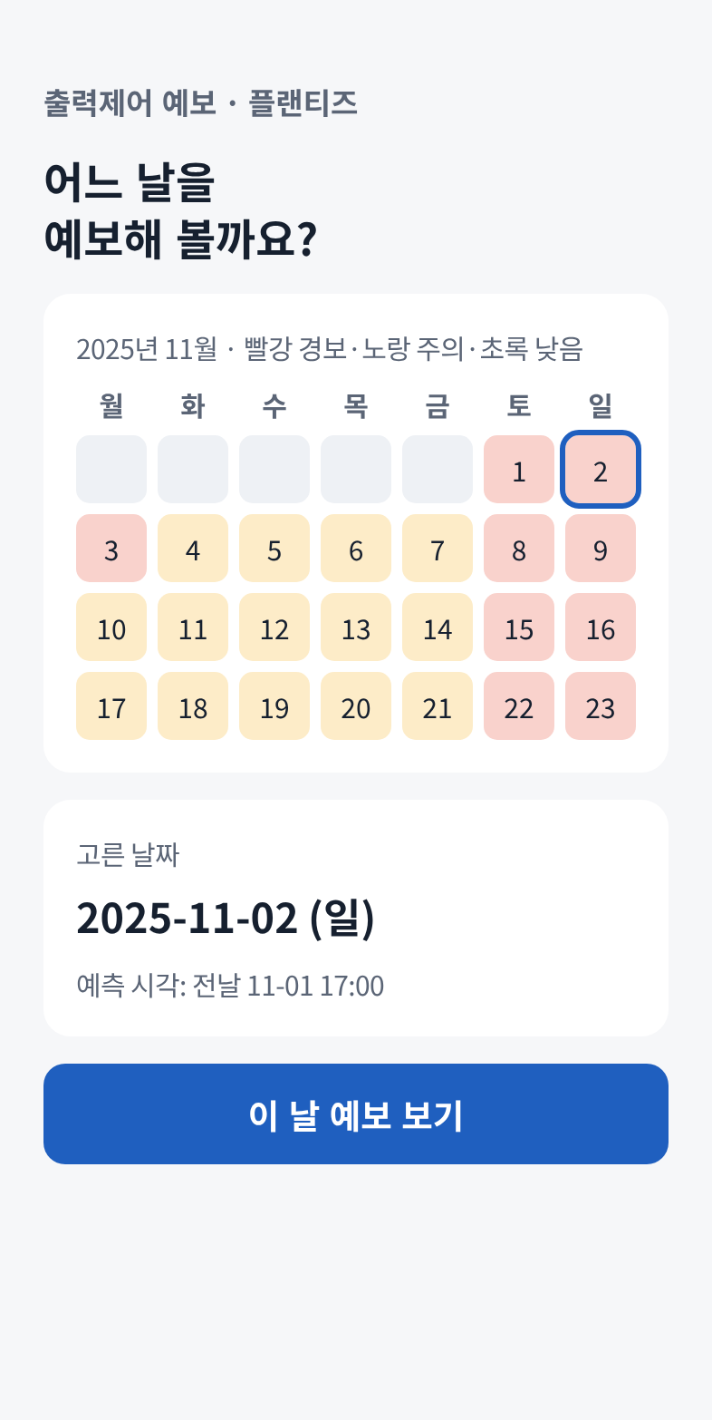
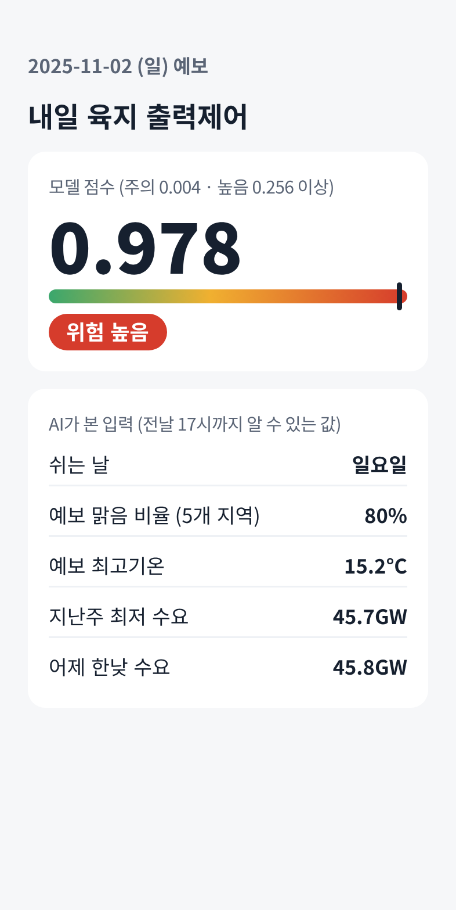
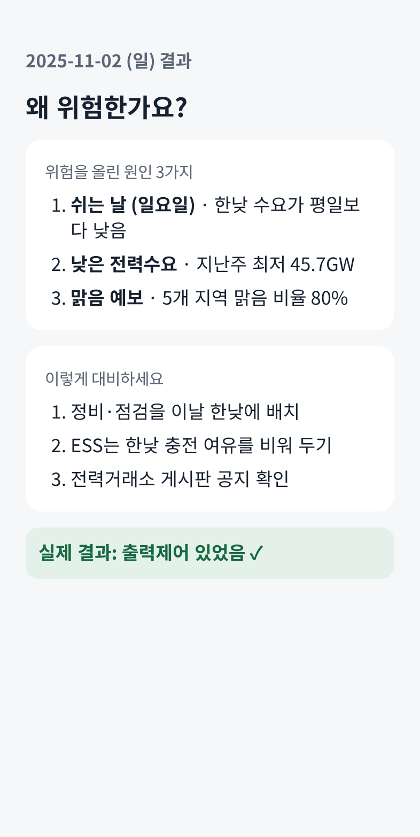
화면 구상
출력제어 예보 AI · 플랜티즈
개요 문제 아이디어 AI 데이터 화면 범위 일정 검증
예선
어떤 화면에서 무엇을 하는지 보이면 충분합니다.
시작
2025년 날짜 고르기
핵심 기능
전날 17시 기준 확률·위험도
결과
원인 3가지와 대응, 실제 결과
Notes:
2025-11-02 실제 시험 결과(공개 자료 모델)로 만든 화면입니다. 위험도 3단계·원인 3가지·대응은 시연 화면(demo/index.html)에 이미 동작합니다. 시험 기간 "낮음" 44일에는 출력제어가 한 번도 없었습니다.

Slide 8
본선까지 만들 범위
출력제어 예보 AI · 플랜티즈
개요 문제 아이디어 AI 데이터 화면 범위 일정 검증
예선
본선 제출(12.1)까지 반드시 동작할 것을 분명히 하세요.
본선 시연에서 보여 줄 것
핵심 기능 1: 날짜를 고르면 전날 기준 위험도 3단계 (완성)
핵심 기능 2: 원인 3가지·대응 (완성), 2026년 독립 시험 (완료)
시연 순서: 날짜 선택 → 위험도 → 원인 → 실제와 대조
이번에는 하지 않을 것
실시간 서비스 (2026년 태양광 실적 미공개)
몇 시에 제어될지 시간대별 예측, 제주 계통
공개 자료로 검증할 수 있는 범위에 집중
기술 스택
기존 작업과 생성형 AI 활용
기존 작업 없음, 이번 대회로 새로 시작
Claude: 데이터·모델·검증 코드, 문서 작성 보조 (팀원이 전부 검토)
Python
HTML·JS
scikit-learn
pandas
Notes:
생성형 AI 사용 범위는 규정상 필수입니다. 팀이 실제로 쓴 도구(ChatGPT 등)가 더 있으면 추가하세요.

Slide 9
일정과 팀
출력제어 예보 AI · 플랜티즈
개요 문제 아이디어 AI 데이터 화면 범위 일정 검증
예선
본선 자료 제출(12.1 18:00)까지의 계획과, 이 팀이 해낼 수 있는 이유를 보여 주세요.
11.19–25
가을 헛경보 개선
11.26–28
시연 화면 개발
11.29–30
연결·테스트, 백업 영상
12.1
본선 자료 제출
[이름]
기획·발표
문제 근거, 발표자료, 시연 진행
경험: [관련 수업·프로젝트]
[이름]
모델
특징·학습 코드, 2026년 시험
경험: [관련 수업·프로젝트]
[이름]
데이터·검증
자료 수집·대조, 시연 화면
경험: [관련 수업·프로젝트]
Notes:
역할과 경험을 채워 주세요. 예: 전력시스템 해석(조류계산·경제급전) 수강, 한국플랜트산업협회 플랜트 교육(기계·전기반) 수료. 규정상 세 명 모두 코드를 설명할 수 있어야 합니다.

Slide 10
검증과 예상 어려움
출력제어 예보 AI · 플랜티즈
개요 문제 아이디어 AI 데이터 화면 범위 일정 검증
예선
어려움을 솔직하게 적고 대응을 보여 주면 좋은 평가로 이어집니다.
"낮음" 예보의 신뢰도
0 / 44일
낮음인 날 중 출력제어가 난 날
2025년 하반기 시험
23 / 27
출력제어일 중 전날 경보
2026년 독립 시험
46 / 48일
봄 출력제어일 중 전날 경보
예상 어려움
대응
송전망·원전 정비 등 비공개 정보
한계를 먼저 밝히고, 놓친 4일을 사례로 설명
2025년 시험 사례가 27일로 적음
계획 공개 후 2026년 70일로 독립 시험 (여름·가을은 약함)
경보만 믿고 과하게 대응 (오용)
확률·원인·헛경보 수를 함께 보여 주고 판단은 사람이
Notes:
시험 기간 184일을 미리 보지 않고, 전날 17시에 공개된 정보만으로 예측했습니다. 위험도 "낮음"이었던 44일에는 출력제어가 한 번도 없었습니다. PR-AUC 0.59(95% 범위 0.42~0.81, 무작위 0.15), 헛경보 36번. 출력제어 실적을 실시간으로 쓸 수 있다면 0.78까지 오릅니다. 놓친 9/20·9/23은 예보가 흐리거나 비였는데 게시판 사유가 전력망 제약이었습니다. 누설 점검은 docs/LEAKAGE_AUDIT.md. 2026년 독립 시험(결과 보기 전 계획 공개, 1~10월 출력제어 70일, 태양광·원전 입력 미공개라 뺌): 봄(3~5월) 48일 중 46일 전날 경보, 전력거래소 공지 없던 42일 중 38일 경보. 여름·가을은 헛경보가 많다(10월 실적은 아직 게시판에 안 올라와 잠정). PR-AUC 0.50(규칙 0.49, 무작위 0.23).

